Slide 1
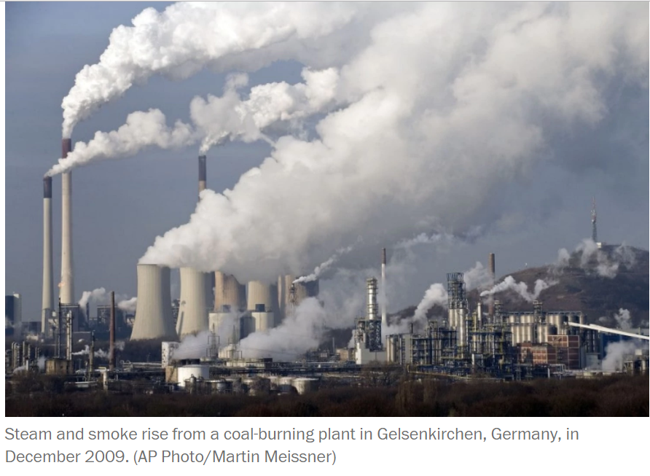
Nový typový plán č.14 "ÚNIK NEBEZPEČNÉ CHEMICKÉ LÁTKY ZE STACIONÁRNÍHO ZAŘÍZENÍ“
Dobeš (pavel.dobes@vsb.cz ), Danihelka a kol.
TVIP 2018, APROCHEM, 7.3.2018

Slide 2
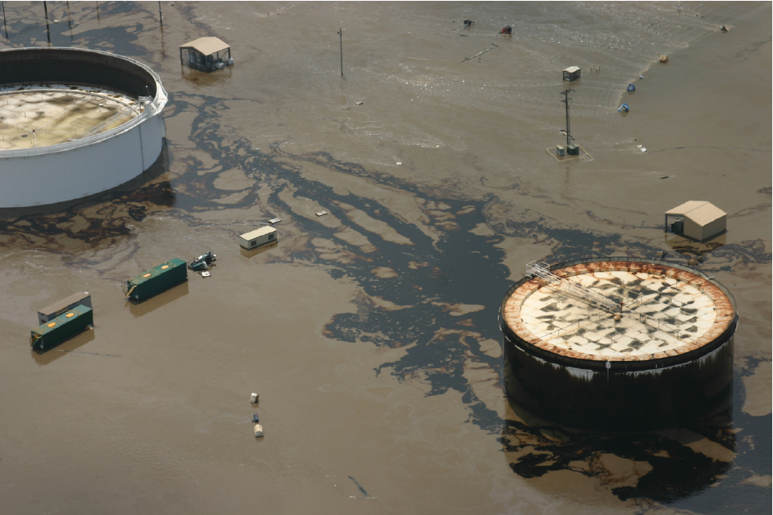
Obsah příspěvku
Výchozí předpoklady a metody řešení návrhu nového TP
Výsledek a jeho parametry (nový, ministrem MŽP v závěru roku 2017 podepsaný TP č.14)
Závěr
Notes:
Rok 2017 znamenal v důsledku vydání nového metodického pokynu ke zpracování typových plánů (metodiky) Ministerstvem vnitra GŘ HZS, s platností od ledna 2017, pro řadu českých ministerstev povinnost navíc ve smyslu aktualizace stávajících případně tvorby nových typových plánů pro řešení 22 definovaných krizových situací, identifikovaných MV a potenciálně se vyskytujících na území ČR.
Mezi tyto typové plány se řadil také nový typový plán (TP) č. 14 – Únik nebezpečné chemické látky ze stacionárního zařízení, který mělo mezi jinými TP za úkol zpracovat Ministerstvo životního prostředí. Příspěvek se zabývá jak prezentací obsahu výsledného TP, dokončeného v závěru roku 2017, tak i vybranými řešenými problémy a diskutovanými myšlenkovými koncepty, z nichž následně vyplynuly úkoly a doporučení pro konkrétní naplnění obecně struktury dané metodikou.
Klíčová slova: typový plán, krizová situace, katastrofa, únik, chemická látka, stacionární zařízení, havárie.

Slide 3
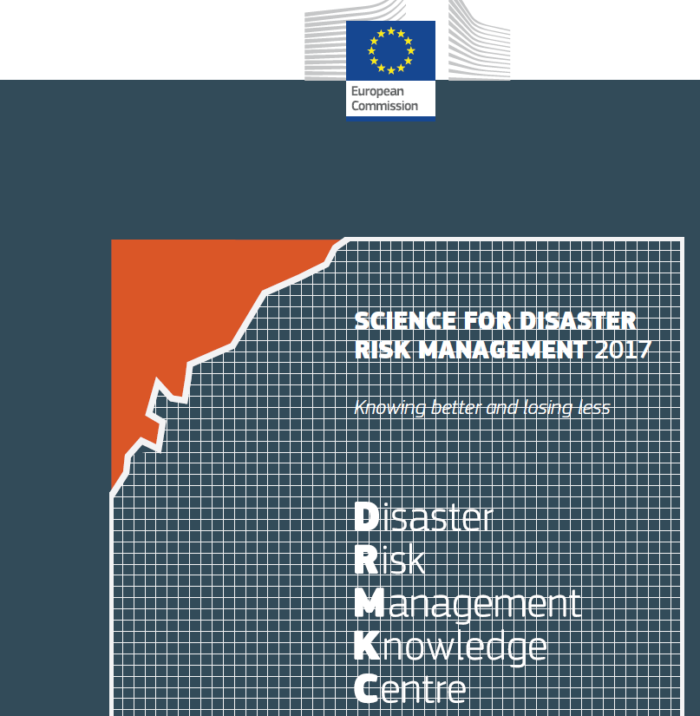
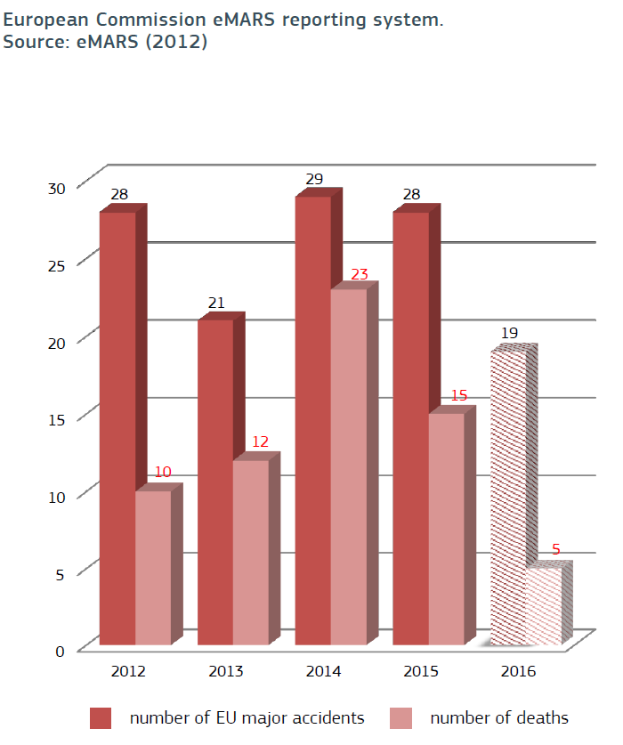
Aktuálně známá statistika z cca 12 000 Seveso podniků, existujících v prostoru EU (dle Science for DRM, 2017)
Alarmující zjištění: bereme-li jako 1 z kritérií závažných havárií POČET MRTVÝCH OSOB (jedno zda v areálu nebo mimo něj),pak po přepočtu počet mrtvých / ročně / počet SEVESO zařízení v EU, vychází četnost úmrtí v důsledku ZH např. pro rok 2015 cca 1.5 × 10ˉ3!
=> Což je hrubě mimo aktuálně aplikovaná holandská a anglická (i v ČR uplatňovaná) kritéria přijatelnosti (1 úmrtí s četností < 1 x × 10ˉ6 )
Co s tím?
Stojíme i před problémem, že počet havárií ani po velkých investic do bezpeč. Opatření v ropném a dalším průmyslu, celosvětově NEKLESÁ ….
Notes:
This statistic, if confirmed, means
that the frequency of one fatality on
a major hazard site in the European
Union was around 1.5 × 10ˉ3, that is,
above acceptable limits for individual
risk in EU Member States that use
quantitative criteria. (e.g. the criteria
established for individual risk (probability
of 1 fatality) is < 1 × 10ˉ⁶ in
both the Netherlands and the United
Kingdom, although lower probabilities
may be accepted in some circumstances,
for example, depending on
economic costs and benefits (Ham et
al., 2006)).

Slide 4
1) Výchozí předpoklady a metody řešení návrhu nového TP
Nový metodický pokyn pro zpracování typových plánů (vydaný MV, GŘ HZS), účinný od ledna 2017 [4.]
Vybraná čeká legislativa (zejména krizový zákon [1.] a jeho prováděcí vyhlášky, zákon o PZH [2.] včetně prováděcích vyhlášek a metodických pokynů).
Analýza a syntéza nových vědeckých poznatků o povaze a možném průběhu úniků chemických látek a navazujících havarijních projevů. Deskripce vybraných havarijních projevů.
Vývoj TP pod tlakem, v rámci omezeného času, prostřednictvím opakovaných kontrolních schůzek zejména se zástupci MŽP, a dvojím kolem revizí ze strany MV (GŘ HZS).

Slide 5
1) Výchozí předpoklady a metody řešení návrhu nového TP – výchozí hypotézy
Z titulu názvu nového TP č.14 „Únik nebezpečné chemické látky ze stacionárního zařízení“ lze vyvodit, že nebude určen pouze k řešení závažných havárií na tzv. „SEVESO instalacích“, ale že bude podkladem i k řešení úniků chemických látek z dalších typů průmyslových, zemědělských a jiných typů zařízení.
Do určité míry bylo možné vycházet z předchozích verzí TP „Havárie“.
Typový plán by neměl obsahovat nadměrné množství nevyplněných tabulek, sloužících spíše pro operativu při krizovém řízení na úrovni krajů.
TP by zřejmě neměl představovat obsáhlý a popisný výukový materiál, ale věcnou a stručnou formou vystihovat řešenou problematiku.
Typové plány na úrovni státu by neměly představovat z titulu svého účelu příliš detailní návody a detailní karty opatření pro operační řešení (operační plány) krizových situací na krajské, případně místní úrovni.
TP by mohl být vhodně doplněn grafickými schématy přenosu informace o aktuálních výstrahách vydaných ČHMÚ, případně znázorněním oboustranné komunikace mezi složkami činnými v krizovém řízení a přenos dalších typů výstražných informací.
TP je dokument s omezeným rozsahem stran.
Při návrhu TP byly při diskusi zohledněny vybrané existující operační plány z krajských úrovní, včetně příkladů přenosu informace při krizovém řízení (od centrální úrovně přes krajskou úroveň až po úroveň obcí.
Notes:
Na základě těchto diskusí zástupci odpovědného zpracovatele (v tomto případě MŽP) opětovně vymezili míru podrobnosti rozpracování TP na úrovni státu. Tj., že podrobné informace z krajské a místní úrovně do této verze TP nejsou zahrnuty (podobně tomu bylo i při předchozích verzích TP „Havárie“. (Viz příklad návrhu schématu na následujícím obrázku).
Z diskuse nad návrhem níže uvedeného schématu se zástupci garanta TP (MŽP) vyplynulo, že se zdá nejednoznačný, obtížně pochopitelný a v plném rozsahu zřejmě neumožňuje znázornit všechny nezbytné i potenciální toky informací a komunikace při reálném příkladu výskytu krizové situace. Proto v této míře podrpobnosti nebylo schéma dále rozpracováno ani vloženo do finální verze TP.

Slide 6
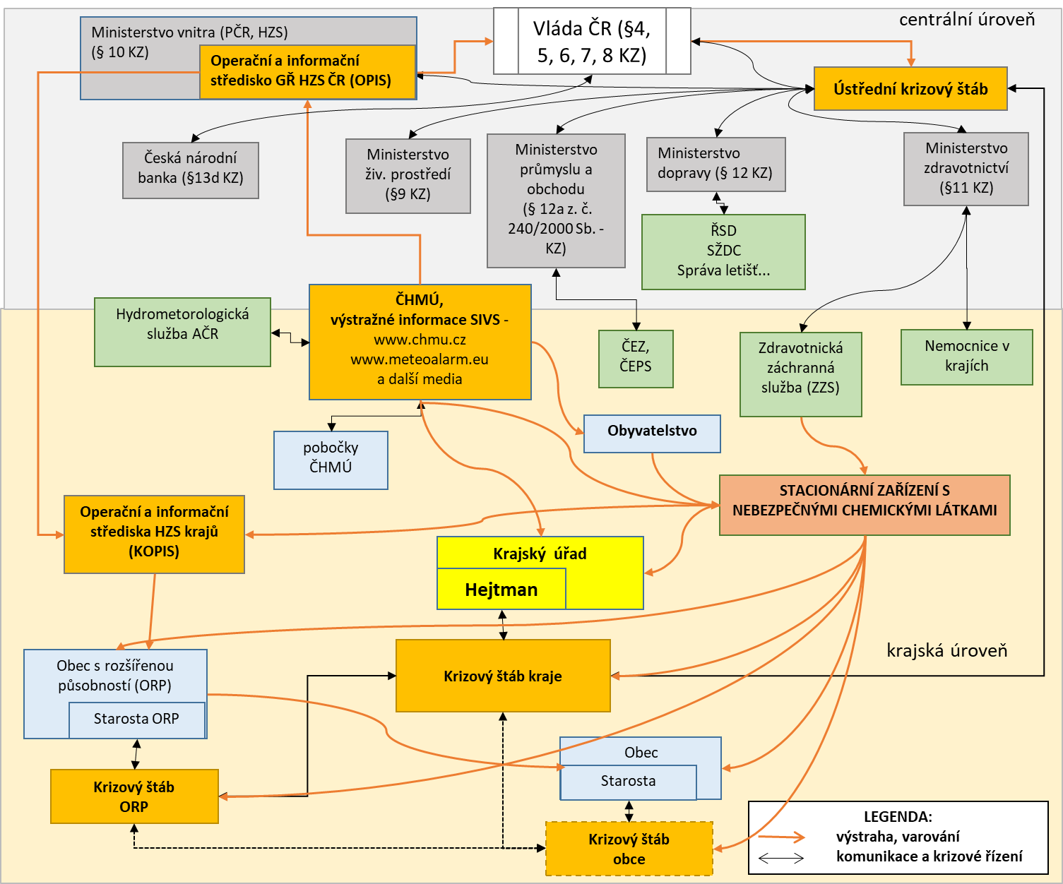
Příklad návrhu schématu krizového řízení a komunikace pro TP/OP č.14 (pro text TP nevyužit)

Slide 7
Vybrané charakteristiky typového plánu
Typový plán je dokument, kterým příslušné ministerstvo nebo jiný ústřední správní úřad stanoví typové postupy, zásady a opatření pro řešení konkrétního druhu krizové situace identifikovaného v Analýze hrozeb pro Českou republiku [3.] jako nebezpečí s nepřijatelným rizikem, pro které lze odůvodněně předpokládat vyhlášení krizového stavu (dále jen "krizová situace").
Typový plán využívají zpracovatelé krizových plánů, kteří jej rozpracovávají v krizových plánech na postupy pro řešení konkrétních druhů krizových situací identifikovaných v analýze ohrožení .
Typový plán se skládá ze:
základní části,
operativní části
pomocné části

Slide 8
2) Výsledek – nový, ministrem MŽP v závěru roku 2017 podepsaný TP č.14
V první fázi zpracování TP č. 14 (v závěru 1. poloviny roku 2017) bylo vycházeno z dříve platné verze TP „Havárie“ a postupně byly po diskusích se zástupci zadavatele upraveny a rozpracovány následující podkapitoly TP v interaktivní struktuře dle nové metodiky MV GŘ HZS:
Byla aktualizována a upřesněna základní charakteristika krizové situace (čl. 1.1.a – stručná charakteristika, specifikován předpokládaný územní a časový rozsah působení (čl 1.1.b, přičemž bylo zohledněno, že při konkrétním typu havarijního děje; je nezbytné rozlišovat v rámci prevence a připravenosti následující typy působení za aktuálních podmínek prostředí (scénáře byly specifikovány později v čl 1.1.c, včetně možřných příčin) dle zdrojů [8.] až [14.]:

Slide 9
2) Výsledek – TP č.14 – uvažované havarijní scénáře, včetně popisu
úniky toxických látek šířící se ovzduším v plynném stavu,
úniky toxických a ekotoxických látek v kapalném stavu, šířící se vodami a horninovým prostředím,
exploze výbušnin a nestabilních sloučenin či směsí,
výbuchy směsí hořlavých plynů, par, prachů se vzduchem a aerosolů,
výbuchy tlakových nádrží s přehřátými hořlavými kapalinami nebo zkapalněnými plyny (BLEVE) či se silně stlačenými plyny,
požáry jímek a zařízení s nebezpečnými látkami,
požáry nádrží viskózních směsí doprovázené vzkypěním (boil-over),

Slide 10
2) Výsledek – TP č.14
Dále byl upřesněn popis možných indikátorů krizové situace (čl. 1.1.5) a doplněn čl. 1.1.6.
Doplněn přehled v minulosti řešených krizových situací (čl. 1.7).
Zpracován článek 3 – Zásady pro řešení krizové situace (díl 2 – Operativní části)
Ve druhé fázi prací, po dílčích kontrolách ze strany zadavatele, byly doplněny možné úkoly a kompetence dotčených orgánů krizového řízení, včetně ministerstev, zejména dle krizového zákona, a ve vazbě na legislativou dané kompetence byly navrženy navazující karty obecně možných opatření, které byly následně diskutovány a doplněny, včetně zpětných vazeb na platnou českou legislativu a případně mezinárodní direktivy a úmluvy (například Úmluva o přeshraničním přenosu havárií).
Notes:
Při závěrečných úpravách TP byl důraz kladen na dopracování operativní části typového plánu. Obsah TP, včetně jeho operativních částí a příloh – karet opatření, bylo potřeba na základě připomínek externích konzultantů (např. GŘ HZS) dále podrobit diskusi ve vazbě na původní účel typového plánu, který lze nalézt v nařízení vlády č. 462/2000 Sb., respektive v jeho novelizovaném znění. Zde se v § 15a (Náležitosti krizového plánu ministerstva, jiného ústředního správního úřadu, České národní banky nebo jiného státního orgánu, jemuž krizový zákon ukládá povinnost zpracovat krizový plán), odst (3) uvádí:
„Pomocná část krizového plánu ministerstva, jiného ústředního správního úřadu, České národní banky nebo státního orgánu uvedeného v § 28 odst. 2 krizového zákona obsahuje náležitosti podle § 15 odst. 4 a dále typový plán, který příslušné ministerstvo, jiný ústřední správní úřad nebo Česká národní banka zpracovává ve své působnosti a kterým stanoví pro konkrétní druh krizové situace doporučené typové postupy, zásady a opatření pro jejich řešení.“
Na základě výše uvedeného bylo se zástupci MŽP dohodnuto, že všechny typové plány, zpracované v gesci MŽP, budou vyhotoveny jako dokumenty pokrývající typové krizové situace na státní (a tedy obecnější) úrovni - tzn., že zde bude uvedena operativa vycházející z krizového zákona, a to zejména pro krizové situace na ústřední úrovni krizového řízení. Protože ústřední úroveň navazuje neoddělitelně na krizové řízení krajské úrovně, je toto zohledněno také v návrhu opatření pro řešení krizových situací.
Lze se domnívat, že důraz na detailní opatření není klíčovým předmětem zájmu při zpracování TP na úrovni ministerstev. To platí zejména pro dílčí Karty opatření z typových plánů, ve kterých nebylo při tomto kole zpracování autory dále zacházeno do návrhu detailnějších opatření.

Slide 11
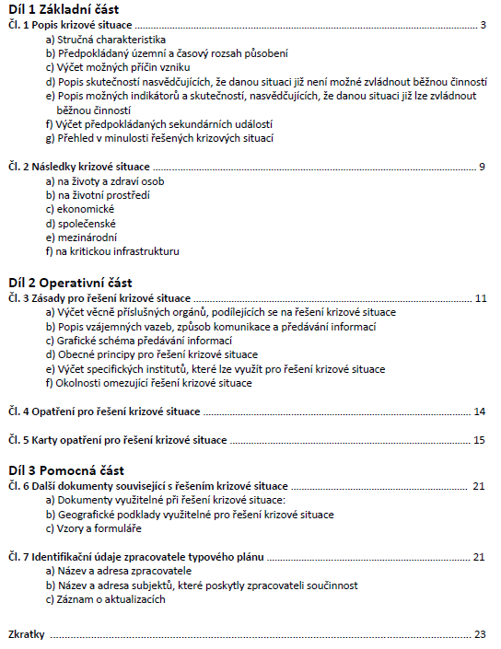
Obsah a rozsah výsledného TP č.14

Slide 12
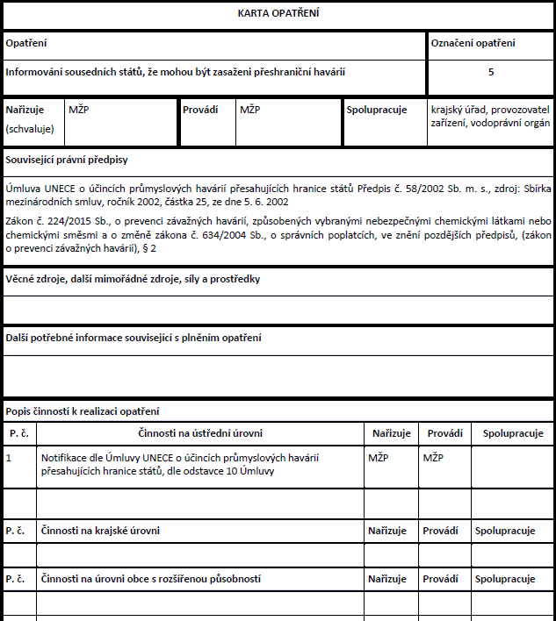
Příklad karty opatření:

Slide 13
3) Závěr
Kvalitu a reálnou využitelnost TP č.14 v praxi zřejmě ověří až budoucí v rámci krizového řízení ČR reálně řešené úniky chemických látek ze stacionárních zařízení (nejen tzv. SEVESO zařízení spadajích pod zákon o PZH.
Přejme si, aby těchto havarijních stavů bylo v rámci ČR v budoucnu co nejméně, přestože lze konstatovat, že v uplynulých 10 letech došlo na území ČR přibližně k 1 závažné havárii (či jejím parametrům se blížící havárii s únikem chemických látek ze stacionárního zařízení) / ročně.
Nový TP č.14 poskytuje zejména dostatečné vstupní informace o povaze na území ČR hrozících úniků nebezpečných chemických látek a na ně navazujících možných havarijních projevů (rozptyly chemických látek zejména ovzduším a vodou, různé typy požárů a explozí a o souvisejících v české legislativě zakotvených kompetencích a základních opatřeních na úrovni státu.
Notes:
Nově v roce 2017 zpracovaná sada celkem 22 typových plánů pro řešení krizových situací (katastrof) představuje významný přínos v oblasti českých aktivit, zaměřených na snižování rizik katastrof dle Rámce ze Sendai [6.], který lze dále reportovat jako dobrou praxi na mezinárodní úrovni v rámci Evropského fóra pro snižování rizik katastrof (EFDRR) případně na úrovni Spojených národů (UNISDR). Řada z nově zpracovaných TP má úzkou vazbu na rizika, identifikovaná a řešená v rámci Koncepce environmentální bezpečnosti ČR. [7.]
Záměrem MŽP a zpracovatelského týmu bylo připravit vhodný podklad pro krizové řízení na státní úrovni, který by následně mohl také sloužit jako výchozí materiál pro aktualizaci navazujícíh operačních plánů v rámci krizových plánů krajů na území ČR. V rámci těchto navazujících OP lze (v závislosti na místně specifických podmínkách, hrozících nebezpečích, procesech a ohroženém podílu obyvatelstva, majetku, infrastruktury a zranitelných složkách ŽP) doporučit další konkrétní rozpracování karet opatření (například dle podkladů provozovatelů stacionárních zařízení, poskytovaných krajským úřadům složkám IZS pro havarijní plánování a krizové řízení).
Pro revizi a aktualizaci operačních plánů na krajských úrovních krizového řízení je možno využít služeb externích poradenských firem, například také týmu zpracovatelů, podílejících se na přípravě tohoto článku.

Slide 14
Informační zdroje / reference
1. Zákon č. 240/2000 Sb., o krizovém řízení a, o změně některých zákonů (krizový zákon), ve znění pozdějších předpisů.
2. Zákon č. 224/2015 Sb., o prevenci závažných havárií, způsobených vybranými nebezpečnými chemickými látkami nebo chemickými směsmi a o změně zákona č. 634/2004 Sb., o správních poplatcích, ve znění pozdějších předpisů, (zákon o prevenci závažných havárií).
3. Usnesení vlády ze dne 27. dubna 2016 č. 369 k Analýze hrozeb pro Českou republiku.
4. Ministerstvo vnitra, GŘ HZS: Metodický pokyn pro zpracování typových plánů. Platný od 1.1.2017.
5. Nařízení vlády č. 462/2000 Sb. Nařízení vlády k provedení § 27 odst. 8 a § 28 odst. 5 zákona č. 240/2000 Sb., o krizovém řízení a o změně některých zákonů (krizový zákon). Novelizováno Nařízením vlády č. 431/2010 Sb.
6. Rámec ze Sendai pro snižování rizika katastrof – CZ, AJ. 2015. UNISDR. Japonsko. Dostupné on-line: http://www.env.cz/cz/environmentalni_bezpecnost
Ministerstvo životního prostředí: Koncepce environmentální bezpečnosti 2016-2020, s výhledem do 2030. Dostupné on-line: http://www.env.cz/cz/environmentalni_bezpecnost
7. CASAL, Joaquim. Evaluation of the effects and consequences of major accidents in industrial plants. Second edition. Elsevier, 2017. 570 s. ISBN: 978-0-444-63883-0.
8. COZZANI, Valerio, Giacomo ANTONIONI, Gabriele LANDUCCI, Alessandro TUGNOLI, Sarah BONVICINI a Gigliola SPADONI, 2014. Quantitative assessment of domino and NaTech scenarios in complex industrial areas. Journal of Loss Prevention in the Process Industries [online]. 28, 10-22 [vid. 2017-10-02]. Dostupné z: doi:10.1016/j.jlp.2013.07.009
9. HEINÄLÄ, Milla, Ursula GUNDERT-REMY, Maureen Heraty WOOD, Marc RUIJTEN, Peter M.J. BOS, Antti ZITTING, Sarah BULL, David RUSSELL, Elsa NIELSEN, Gudrun CASSEL, Per LEFFLER, Sylvie TISSOT, Jean Martin VINCENT a Tiina SANTONEN, 2013. Survey on methodologies in the risk assessment of chemical exposures in emergency response situations in Europe. Journal of Hazardous Materials [online]. 244-245(245), 545-554. ISSN 03043894. Dostupné z: doi:10.1016/j.jhazmat.2012.10.068
10. CCPS - CENTER FOR CHEMICAL PROCESS SAFETY. 1999. Guidelines for Chemical Process Quantitative Risk Analysis. B.m.: American Institute of Chemical Engineers. ISBN 978-0-8169-0720-5.
11. EPA. 1999a. Guides to Chemical Risk Management: Evaluating Chemical Hazards in the Community: Using an RMP’s Offsite Consequence Analysis. US Environmental Protection Agency, 550-B-99-015. B.m.: National Safety Council’s Environmental Health Center.
12. MANNAN, S. 2004. Lees’ Loss prevention in the process industries: Hazard identification, assessment and control. B.m.: Butterworth-Heinemann. ISBN: 978-0-7506-7555-0.
13. UIJT DE HAAG, PAM., et al. 2009. Reference manual bevi risk assessments. B.m.: Bilthoven, The Netherlands: National Institute of Public Health and the Environment (RIVM). Dostupné on-line: http://infonorma.gencat.cat/pdf/AG_AQR_2_Bevi_V3_2_01-07-2009.pdf

Slide 15
Díky za pozornost a případné dotazy!

